Slide 1
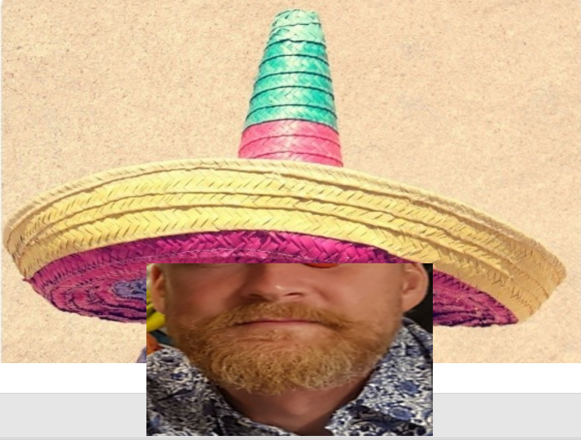
Felicidades Corné

